Slide 1
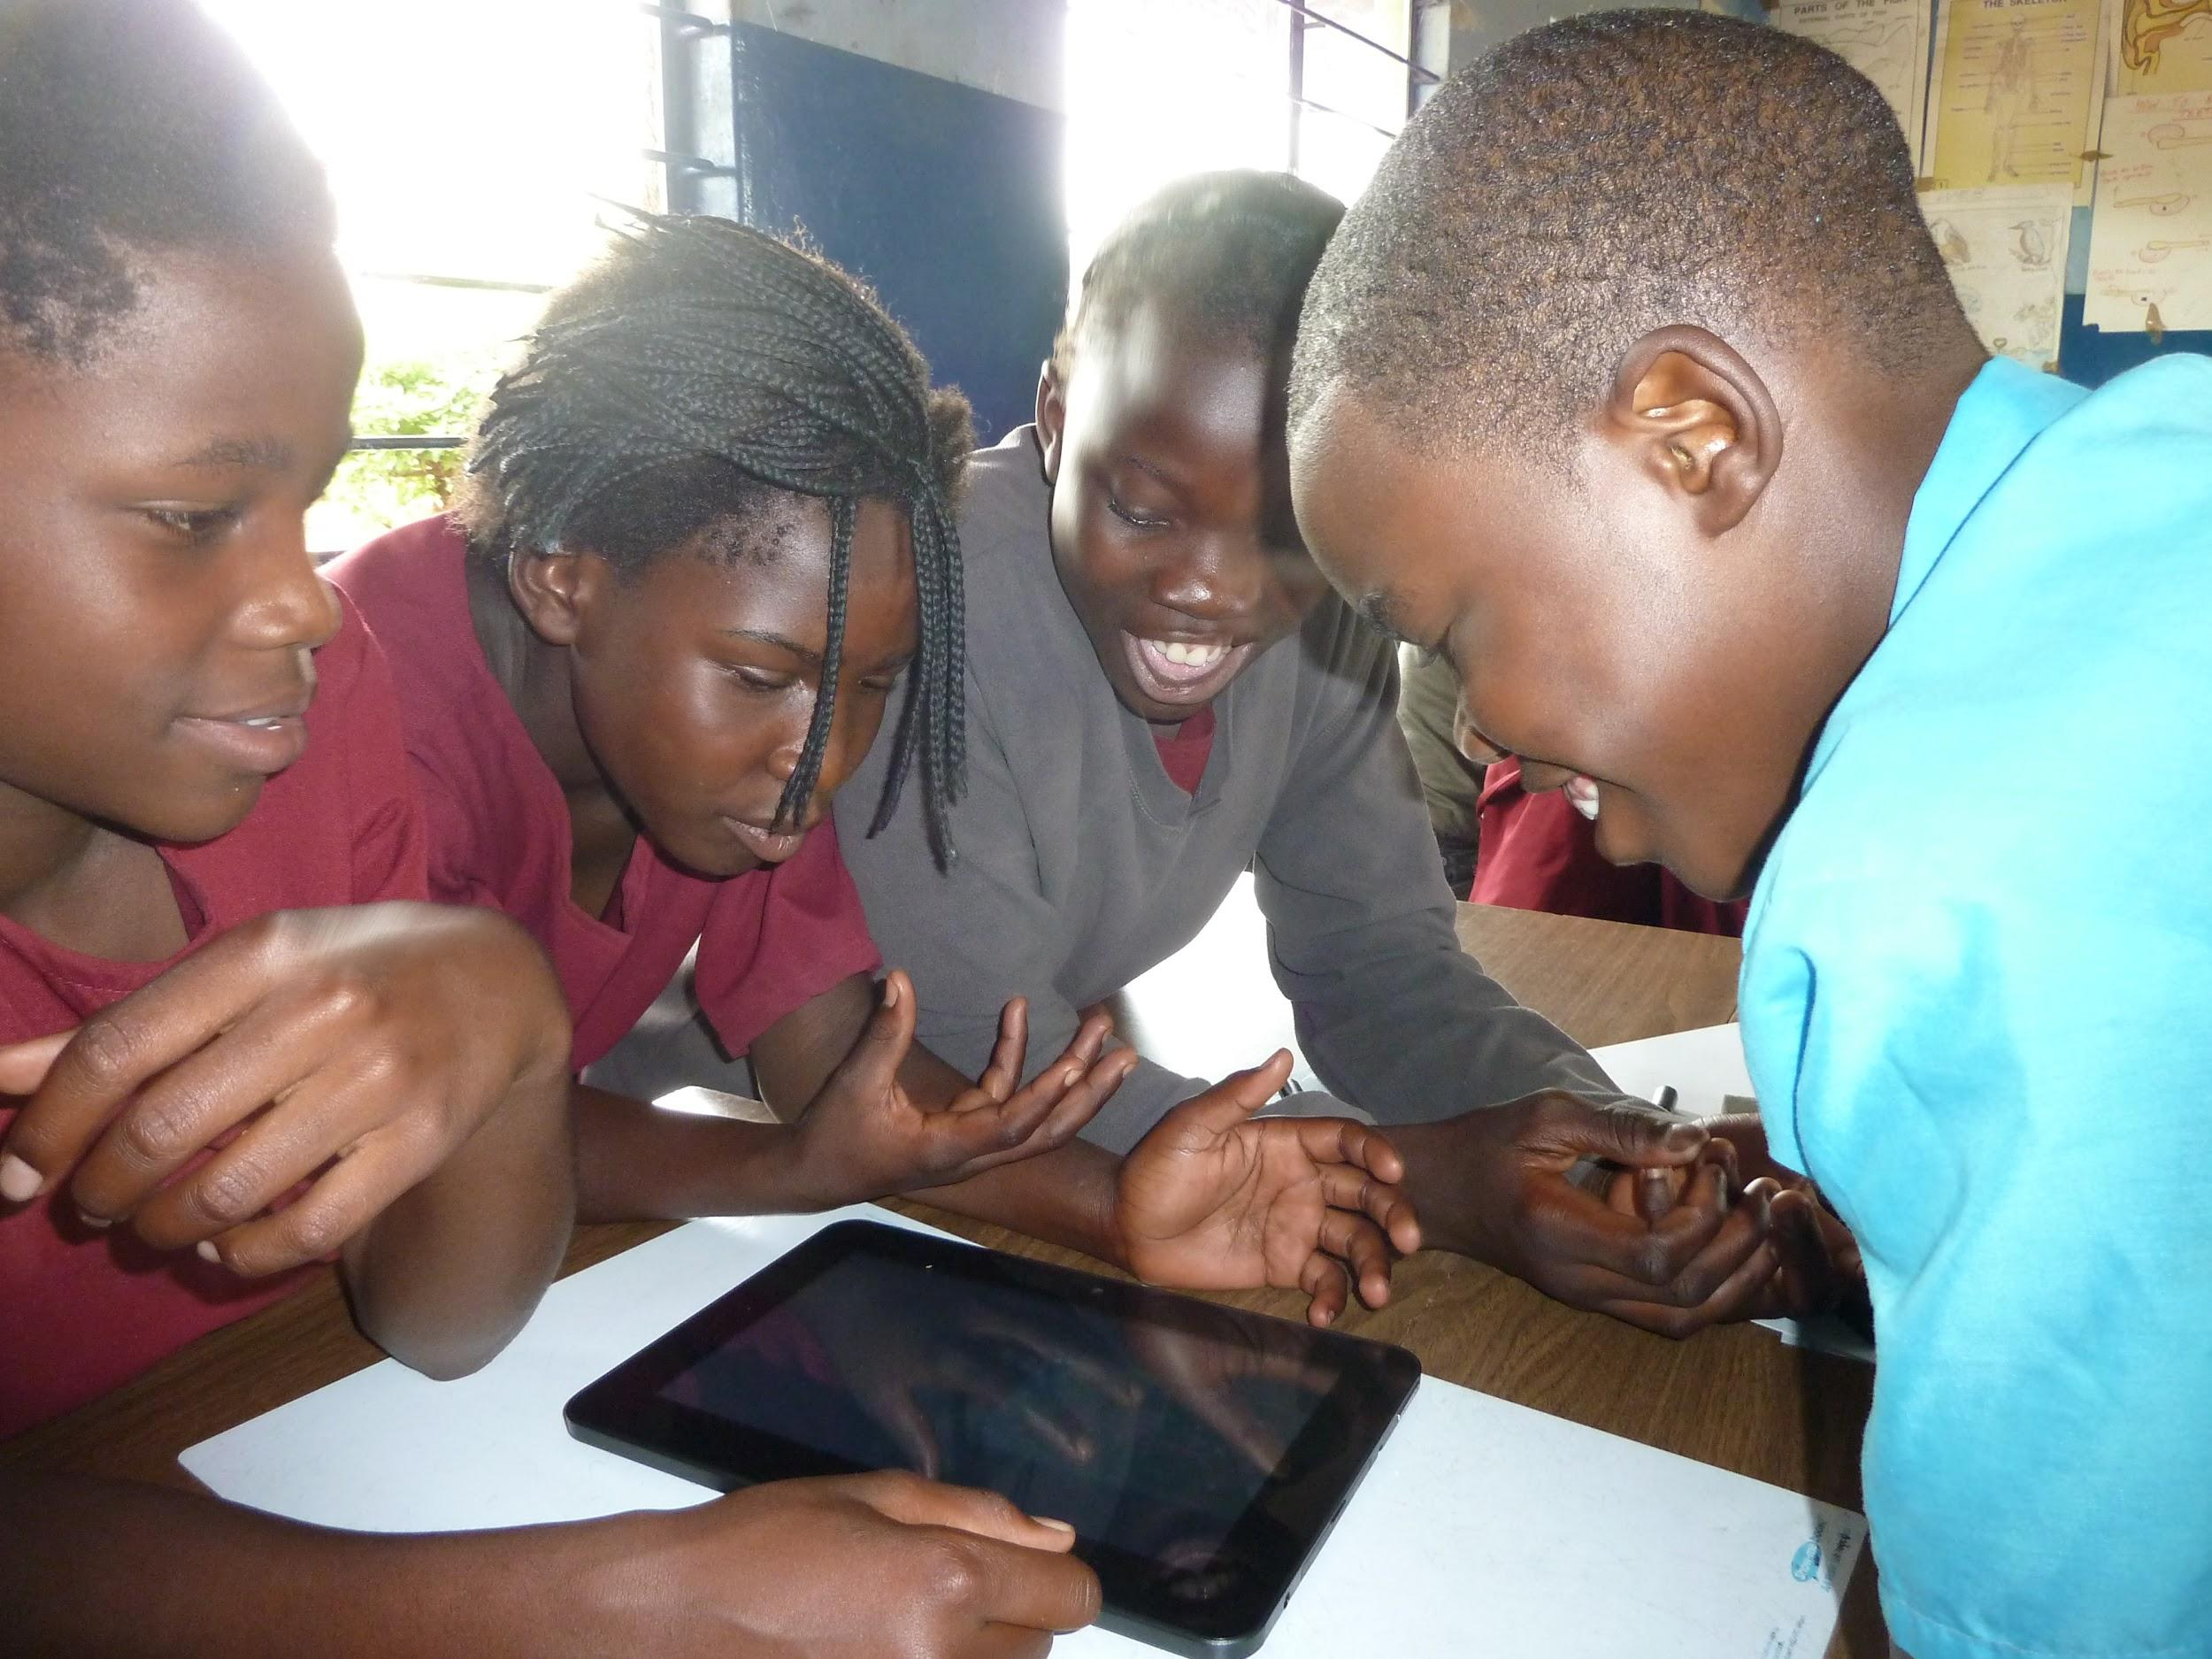
Práca v skupine Sara Hennessy

Slide 2
Group work Sara Hennessy

Slide 3
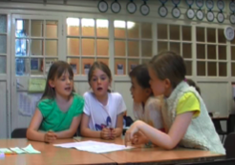
Aká je hodnota skupinovej práce?
Kvalitná skupinová práca je silne spojená s prínosom v učení - dokonca viac ako kvalitný dialóg v celej triede.
Deti sa môžu učiť jeden od druhého - najmä ak majú odlišné názory
Poskytuje deťom možnosť precvičiť si používanie rozprávania na učenie, uvažovanie a riešenie problémov bez učiteľa.
Notes:
Dialóg vo dvojiciach alebo v malých skupinách je silne spojený so zlepšením učenia. V ďalších videách v tejto zbierke sme predstavili niektoré techniky, ktoré pomáhajú skupinovej práci byť produktívna: základné pravidlá a body rozhovoru.
Začnime úvahou, prečo je skupinová práca užitočná pri učení?

Slide 4
What is the value of group work?
High quality group work is strongly linked with learning gains – even more so than high quality whole class dialogue
Children can learn from each other – especially when they have different views
It gives children a chance to practise using talk for learning, reasoning and problem solving without a teacher
Notes:
Dialogue in pairs or small groups is strongly associated with learning gains. In other videos in this collection we introduced some techniques that help group work be productive: ground rules and talking points
Let’s start by considering why group work is helpful for learning?

Slide 5
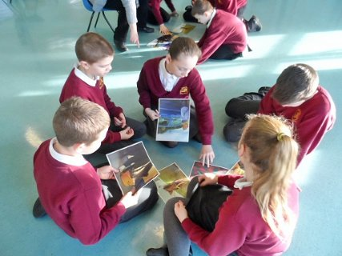
Pred zdieľaním nápadov s ostatnými skupinami/celou triedou si môžu v bezpečnom prostredí precvičiť svoje myšlienky, aby sa o nich dozvedeli aj ostatní; to podporuje učenie.
Ostatní žiaci môžu uvažovať o nových myšlienkach a hodnotiť ich, pričom sa dostanú nad rámec pasívneho počúvania a pokračujú v dialógu.
Pre deti je však často ťažké hovoriť a efektívne spolupracovať v skupinách, pretože ich to nikto nenaučil!
Notes:
Je dôležité uľahčiť skupinovú prácu žiakov a potom sa podeliť o ich poznatky alebo výsledky s triedou alebo inými skupinami. Zdá sa, že skúšanie ich zistení v súkromí a ich následné explicitné vyjadrenie / vysvetlenie ostatným stimuluje ich reflexiu, ktorá je významná pre učenie (Howe hot-off-the-press findings)
Žiaľ, pre deti je zvyčajne náročné hovoriť a efektívne spolupracovať v skupinách, pretože ich to nikto nenaučil a aktivity, ktoré vykonávajú, nie vždy podporujú kvalitný dialóg.

Slide 6
They can rehearse ideas in a safe environment before sharing with other groups / the whole class – making thinking explicit to others; this promotes learning
Other students can reflect on and evaluate the new ideas; going beyond passive listening to continue the dialogue
But children often find it hard to talk and work effectively together in groups because they have not been taught how to do so!
Notes:
It is important to facilitate group work among students, and then share their learning or outcomes with the class or other groups. Rehearsing their findings in a private setting and then making them explicit / explaining them to others appears to stimulate reflection on them that is significant for learning (Howe hot-off-the-press findings)
Unfortunately, however, children typically find it challenging to talk and work effectively together in groups because they have not been taught how to do so and the activities they are doing are not always supportive of quality dialogue..

Slide 7
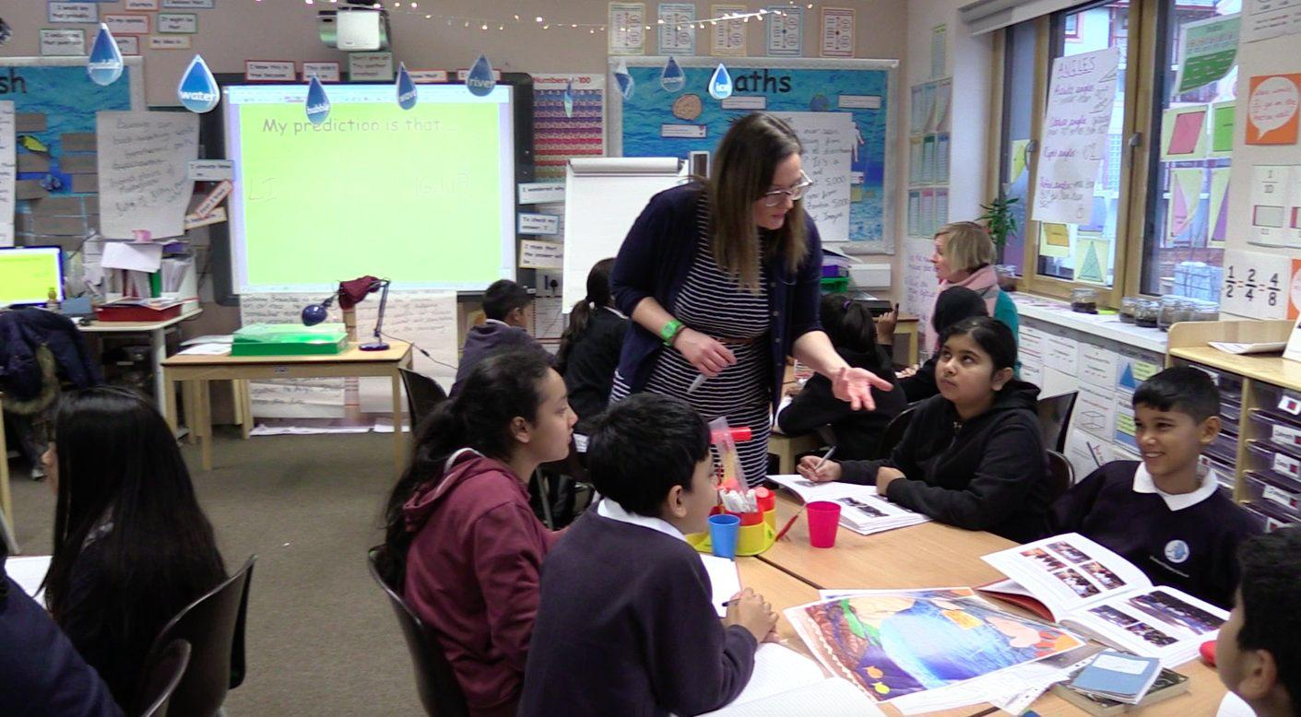
Niekoľko nápadov na podporu dialógu
Základné pravidlá (usmernenia pre diskusiu) a základná veta môžu žiakov priviesť k tomu, aby pozorne počúvali, odvolávali sa na ostatných, vyjadrovali súhlas, s rešpektom spochybňovali a zdôvodňovali: "(Ne)súhlasím s X, pretože..."
Možno ich použiť pri skupinovej práci alebo pri diskusiách v celej triede.
Patria medzi ne:
Rešpektovanie všetkých názorov a podpora skúšania nových myšlienok
Akceptovanie toho, že tvrdenia by mali byť spochybnené
Zdieľanie dôvodov pre nároky a výzvy
Aktívne hľadanie a zvažovanie alternatív pred prijatím rozhodnutia
Preberanie spoločnej zodpovednosti za rozhodnutia
Notes:
Ako môžeme aktívne podporovať študentov v komentovaní myšlienok iných?
Otvorené otázky na podnietenie nápadov sú skvelé, ale deti často nepočúvajú dostatočne pozorne nápady ostatných alebo na ne nenadväzujú, ale uvádzajú len svoje vlastné a oslovujú len učiteľa. Výskum ukazuje, že Ts rovnako nemusia nevyhnutne preberať odpovede žiakov. Brainstorming je klasickým príkladom.
Tu je niekoľko tipov na zefektívnenie skupinovej práce...
Základné pravidlá / pravidlá diskusie / usmernenia pre diskusiu
Žiaci sa musia naučiť efektívne počúvať
Poskytnutie skupiny resp.

Slide 8
Some ideas to support dialogue
Ground rules (discussion guidelines) and sentence stems can get students in the habit of listening carefully, referencing others, expressing agreement and respectfully challenging, giving reasons: “I (dis)agree with X because...”
They can be used in group work or whole class discussions.
They include:
Treating all views respectfully and encouraging trying out new ideas
Accepting that claims should be challenged
Sharing reasons behind claims and challenges
Actively seeking and considering alternatives before taking decisions
Taking shared responsibility for decisions
Notes:
How can we actively support students in commenting on others’ ideas?
Open Qs to stimulate ideas are great, but children often don’t listen carefully enough to others’ ideas or build on them, they just give their own and they only address the teacher. Research shows that Ts likewise don’t necessarily take up student responses. Brainstorm is classic example.
Here are some tips for making group work effective…
Ground rules / talk rules / discussion guidelines
Students need to learn how to listen effectively
Giving the group the resp.

Slide 9
Usmernenia pre diskusiu / základné pravidlá: príklad
Pozorne a s rešpektom si navzájom načúvame
Zdieľame všetky naše nápady
Pýtame sa jeden druhého: Čo si myslíte?" a "Prečo?
Premýšľame o tom, čo počujeme
Hovoríme toľko, koľko môžeme, striedame sa a nadväzujeme na
Navzájom si kladieme otázky a komentujeme svoje nápady

Slide 10
Discussion guidelines / ground rules: an example
We listen to each other carefully and respectfully
We share all our ideas
We ask each other: What do you think?’ and ‘Why?’
We think about what we hear
We say as much as we can, taking turns and following on
We question and comment on each other’s ideas

Slide 11
Video: Rehearsing talk rules
Video s pravidlami diskusie
Watch video:
https://sms.cam.ac.uk/media/2860702
Notes:
Video 34 clip + transcript HANDOUT: Rehearsing the ground rules…. 6 mins. 13
Science Talk Rules Final amplified.mp4
This clip comes from a Science Lesson of Year 6 in England (students’ ages between 10 and 11 years old). In this lesson, the students will have a ‘cafe conversation’ in small groups to discuss about the solar system. In this clip, the teacher set the ground for a dialogic peer discussion. Firstly, she revisits the talk rules that have been previously agreed with the class. Then, she asks the students for some ‘top tips’ for successful discussions. The students contribute some tips. The teacher builds on the students' contributions before inviting another student to speak in each case.

Slide 12
Navrhovanie aktivít na podporu dialógu v skupinách alebo v celej triede
Podpora dialógu, v ktorom sa študenti navzájom zapájajú do svojich myšlienok, musí byť výslovne zakotvená v návrhu aktivít.
Najúčinnejšie sú úlohy, ktoré vyžadujú, aby žiaci zaujali a zdôvodnili svoje stanovisko.
Vyjasnenie "dialogického zámeru
Vymýšľajte úlohy, pri ktorých musia žiaci spolupracovať na dosiahnutí spoločného cieľa, aby uspeli; vytvorenie spoločného artefaktu pomáha zviditeľniť myslenie a učenie: napr. príbeh, pojmová mapa, prezentácia atď.
Notes:
Ako môžeme aktívne podporovať študentov v spolupráci a komentovaní nápadov iných?
Príležitosti na dialóg je potrebné naplánovať vopred podľa vášho dialogického zámeru.
Návrh úlohy je rozhodujúci pre umožnenie tohto všetkého a začlenenie požiadavky na spoluprácu a dialóg tomu napomáha, najmä pri vytváraní spoločného produktu, artefaktu.

Slide 13
Designing activities to support dialogue in groups or whole class
Support for dialogue in which students engage with each other’s ideas needs to be explicitly embedded in activity design
Tasks that require students to take and justify positions are most effective.
Making the ‘dialogic intention’ clear
Devise tasks requiring students to work together towards a shared goal in order to succeed; constructing a joint artefact helps to make the thinking and learning visible too: e.g. story, concept map, presentation, etc.
Notes:
How can we actively support students in collaborating and commenting on others’ ideas?
Opportunities for dialogue need to be planned in advance, according to your dialogic intention
The task design is critical for enabling all this and building in a requirement for collaboration and dialogue helps it happen, especially constructing a joint product, an artefact

Slide 14
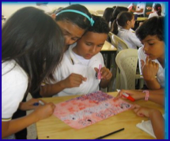
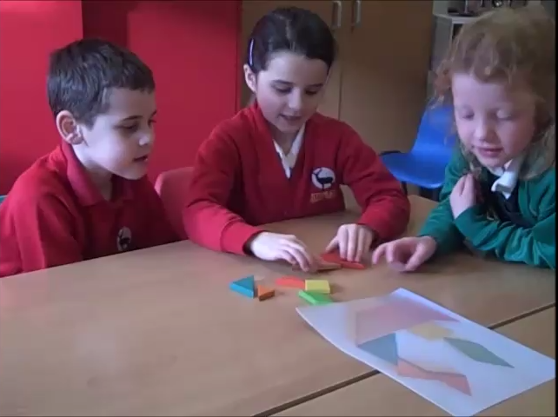
Náš výskum zistil, že v triedach s väčšími študijnými výsledkami v priebehu roka sa angažovanosť a dialóg žiakov zvyčajne točili okolo predmetu na spoločné budovanie vedomostí, vyžadovali, aby viac ako jedna osoba písala, kreslila a/alebo pridávala informácie, a umožňovali žiakom efektívnejšie porovnávať a porovnávať myšlienky. Žiaci sa na tieto predmety odvolávali vo svojom dialógu.
Príkladom bola číselná čiara, na ktorú rôzni žiaci pridávali kartičky s číslami, plagáty nakreslené skupinami žiakov a poznámky zo skupinových diskusií, ktoré sa vrátili do diskusie celej triedy.
Notes:
Úlohy musia vytvárať príležitosti na dialóg a jedným z kľúčových spôsobov bolo používanie vzájomne viditeľných predmetov, na ktoré žiaci spoločne odkazovali
- Vyžadoval vstup viacerých študentov
Niektoré uvedené príklady

Slide 15
Our research found that in classes with larger learning gains over the year, student engagement and dialogue usually revolved around an object for building knowledge together, requiring more than one person to write, draw and/or add information, and allowing students to compare and contrast ideas more effectively. Students referred to these objects in their dialogue.
Examples included a number line where different students added number cards, posters drawn by groups of students, and notes from group discussions brought back into whole class discussion.
Notes:
Tasks need to build in opportunities for dialogue and one key way was using mutually visible objects that learners jointly referred to
- Required multiple students to make input
Some examples listed

Slide 16
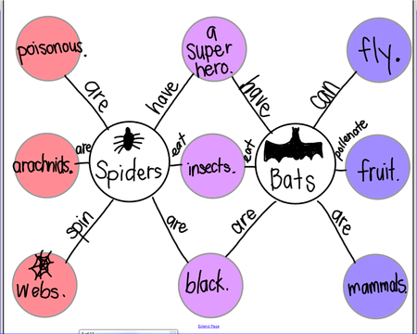
Notes:
Some examples of children’s jointly constructed artefacts – include story, poster/collage, concept map, presentation, number line, food chain

Slide 17
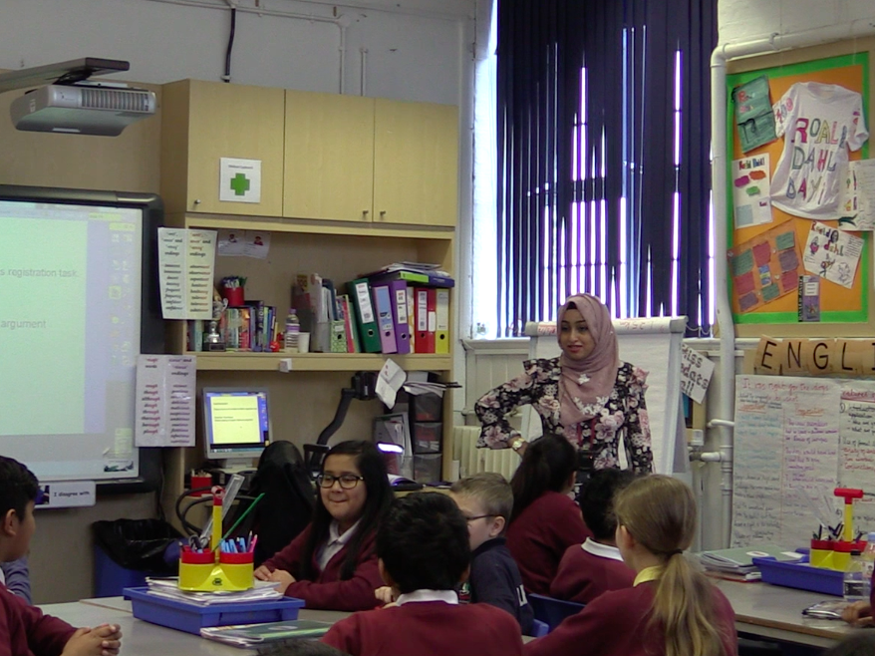
Diskusné body
Vyhlásenia - nie otázky
Provokatívne, zvedavé, zaujímavé,
Môže sa použiť na vytvorenie vecných alebo nápaditých odpovedí
Zameriavajú diskusiu bez toho, aby ju obmedzovali na vopred stanovené odpovede.
Dosiahnutie konsenzu nie je nevyhnutné: snaha oň je
Notes:
Medzi ďalšie úspešné stratégie patrí diskusia o bodoch namiesto odpovedí na priame otázky.
Práca v skupine nemusí viesť k dosiahnutiu konsenzu, ale dôležitá je prítomnosť zdôvodnenej diskusie.

Slide 18
Talking Points
Statements – not questions
Provocative, curious, interesting,
May be used to generate factual or imaginative responses
They focus discussion without restricting it to predetermined answer
Reaching consensus is not essential: trying to do so is
Notes:
Other successful strategies include S discussions of talking points instead of answering direct Qs.
Group work does not need to be consensus-forming, but the presence of a reasoned debate is important.

Slide 19
Diskusné body
Cieľom úlohy je podnietiť odôvodnenú diskusiu
Povzbudzujte študentov, aby zvažovali a hodnotili rôzne myšlienky - od toho závisí dialóg, učenie a tvorivosť.
Pomôžte študentom naučiť sa vyjadrovať súhlas a nesúhlas s rešpektom; "diskusné body" vyžadujú, aby študenti zaujali stanoviská a zdieľali argumenty.
Opäť sa dajú použiť pri skupinovej práci alebo pri diskusiách v celej triede.
Notes:
Je potrebné, aby žiaci mali k dispozícii rôzne myšlienky, ktoré môžu zvážiť alebo porovnať, pretože sú potrebné na produktívny dialóg a tvorivé nápady.
Nie všetky nápady sa rodia rovnako! Študenti ich musia zvážiť...

Slide 20
Talking points
Aim for the task to stimulate reasoned debate
Encourage students to consider and evaluate different ideas – dialogue, learning and creativity depend on this
Help students learn to express agreement and disagreement respectfully; ‘Talking Points’ require students to take positions and share reasoning
Again, they can be used in group work or whole class discussions.
Notes:
There needs to be different ideas for students to consider or contrast, as these are needed for productive dialogue and generating creative ideas.
Not all ideas are born equal! Students need to weigh them up…

Slide 21
Príklady diskusných príspevkov Súhlasíte, nesúhlasíte alebo si nie ste istí? Prečo?
Zem je magnet
Magnety nefungujú pod vodou
Násobením čísla vždy získate väčšie číslo
Veci sa zastavia, keď im dôjde sila
Semená musia byť v pôde, aby mohli rásť
Recyklácia znamená, že nepoškodzujete životné prostredie
Notes:
Znalosť obsahu...

Slide 22
Examples of talking points Do you agree, disagree, or are you unsure? Why?
The earth is a magnet
Magnets don’t work under water
Multiplying a number always makes a bigger number
Things stop when they run out of force
Seeds have to be in soil to grow
Recycling means that you don’t cause any damage to the environment
Notes:
Content knowledge…

Slide 23
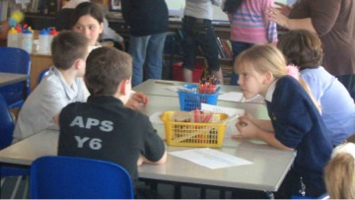
Viac bodov na diskusiu Súhlasíte, nesúhlasíte alebo si nie ste istí?
VIAC PRÍKLADOV
Nikdy nemôžete povedať, čo si myslí niekto iný
Tichí ľudia nemajú čo povedať
Rozhovor môže zmeniť váš názor
Niektorí ľudia, ako napríklad futbalisti, dostávajú príliš veľa peňazí
Nikdy neexistuje dobrý dôvod na krádež peňazí
Notes:
Alebo viac diskurzívnych tém

Slide 24
More talking points Do you agree, disagree, or are you unsure?
MORE EXAMPLES
You can never tell what anyone else thinks
Quiet people have nothing to say
Talking can change your mind
Some people, like footballers, get paid too much
There is never a good reason to steal money
Notes:
Or more discursive topics

Slide 25
Video: Talking points Video s diskusnými bodmi
DOWNLOAD VIDEO
Notes:
Science SP talking points edited down slightly amplified.mov 5.53 mins
https://sendfiles.educ.cam.ac.uk/dl?f084e0947b828736c14cebfb8f95142afee746eb
Tr 34 Megan Phillips, Waterhall (attending Birmingham) –
Students discuss which of 4 alternative statements about the solar system they agree with.
Why is this lesson rated high in student participation?
Are students listening to each other? Are they being asked to react to others’ ideas? Who are students talking to when they take the floor?
How inclusive does participation seem in this lesson? What techniques can we use in our classrooms to make participation more equitable?
(Great examples of IEL & Q from T)

Slide 26
Vytvorte pre žiakov diskusný bod, o ktorom budú diskutovať na nadchádzajúcej hodine, ktorú budete viesť. Uistite sa, že téma je otvorená a pútavá, aby podnietila bohatú diskusiu.
Vaša výzva!

Slide 27
Construct a talking point for learners to discuss in a forthcoming lesson you will teach. Ensure the topic is open-ended and engaging to stimulate rich discussion.
Your challenge!

Slide 28
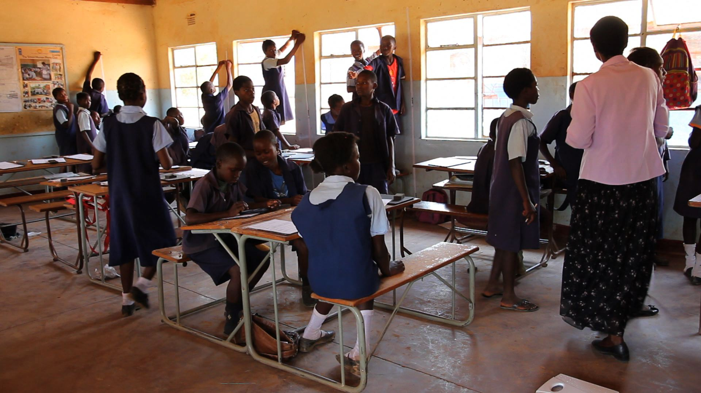
Ďalšie tipy pre kvalitná skupinová práca: Kedy je potrebný váš príspevok?
Rozhodnúť sa, kedy zasiahnuť, je zložité!
Podobne aj zadržanie spätnej väzby môže podnietiť ďalšie skúmanie a dialóg... aj mimo vyučovacích hodín a medzi nimi.
Ale - práca v skupine nie je voľný čas pre učiteľa! Je potrebné monitorovať, či skupiny pracujú dobre a či sa všetci zapájajú.
Notes:
Zasahovanie sa môže stať zasahovaním...
Projekt SprinG ukázal, že interjekcia T niekedy zastavila dialóg!

Slide 29
More tips for quality group work: When is your input needed?
Deciding when to intervene is tricky!
Likewise, withholding feedback can stimulate further exploration and dialogue… including outside of and across lessons
But – group work is not free time for the teacher! Monitoring is needed to ensure groups are working well and everyone is engaging
Notes:
Intervening can become interfering…
SprinG project showed that T interjection sometimes stopped the dialogue dead!

Slide 30
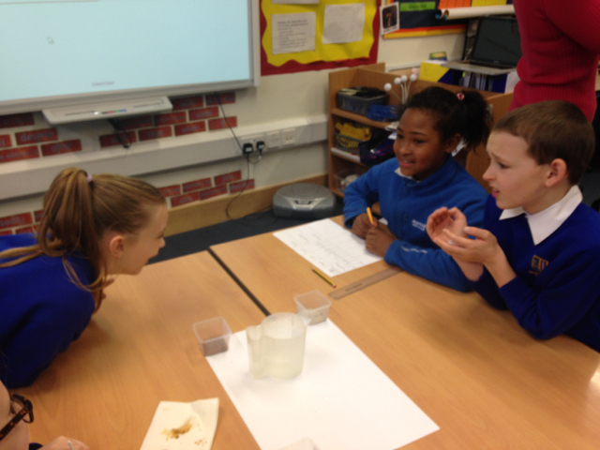
Hodnotenie skupinovej práce učiteľom
Hodnotiace stupnice T-SEDA pre kvalitu spolupráce
Notes:
Nie je hneď zrejmé, či skupiny pracujú produktívne
Ako spoznáme kvalitnú skupinovú prácu, keď ju vidíme?
Vy - alebo študenti - sa na to môžete pozrieť systematicky
Je dôležité pozerať sa na viac ako len na rozhovory
- stupnice na hodnotenie kvality skupinovej práce pri jej pozorovaní v triede.

Slide 31
Teacher assessment of group work
T-SEDA rating scales for quality of collaboration
Notes:
It isn’t immediately obvious whether groups are working productively
How do we know high quality group work when we see it?
You – or the students - can look at this systematically
It is important to look at more than talk
- group work scales for rating the quality of group work when observing it in the classroom.

Slide 32
Práca v skupine: stupnice
Hodnotenia: 1 = nie je pravda, 2 = čiastočne pravda a 3 = veľmi pravda.
Kritériá | Hodnotenie
G1 - Všetci žiaci boli zapojení do skupinovej práce
G2 - Skupiny sa nerozdelili na podskupiny
G3 - V rámci úlohy sa uskutočnilo značné množstvo rozhovorov medzi žiakmi
G4 - Deti preukázali pozitívny postoj k spolupráci
G5 - Interakcia v skupine zahŕňala vzájomné zdieľanie a rozvíjanie nápadov
G6 - Interakcia v skupine zahŕňala odôvodnené úvahy
G7 - Interakcia v skupine zahŕňala konštruktívne hodnotenie nápadov ostatných
G8 - Žiaci sa snažili dosiahnuť konsenzus alebo kompromis
G9 - Práca v skupine zahŕňala produktívnu diskusiu a/alebo nezhody
G10 - Skupinové pracovné úlohy neboli na škodu skupinovej práci žiakov
Notes:
Táto stupnica vám naznačí základné zložky vysokokvalitnej skupinovej práce, pretože sa ukázalo, že použité kritériá pozitívne súvisia s výsledkami učenia v štandardizovaných testoch - vo viacerých štúdiách vrátane škótskej verzie projektu SPRING, ktorá bola uvedená v čítaní (Prípadová štúdia 1).
Môžete ho použiť na pozorovanie v triede alebo pre kolegu na pozorovanie skupiny vo vašej triede (štúdium hodiny?); stupnica je od 1 do 3...

Slide 33
Group work: scales
Ratings: 1 = Not true, 2 = Partly true, and 3 = Very true.
Criteria | Rating
G1 – All pupils were involved in the group work interactions
G2 – Groups did not split into sub-groups
G3 – There was a significant amount of pupil-pupil on-task talk
G4 – Children showed a positive attitude towards working together
G5 - Group interaction involved sharing and building on each other’s ideas
G6 – Group interaction involved justified reasoning
G7 – Group interaction involved constructive evaluation of each other’s ideas
G8 – Pupils tried to reach consensus or compromise
G9 – Group work involved productive discussion and/or disagreement
G10 – Group work roles were not detrimental to pupil group working
Notes:
This scale gives you an indication of the essential ingredients for high quality group work since the criteria used have been shown to be positively related to learning outcomes on standardised tests – in several studies including the Scottish version of the SPRING project that featured in the reading (Case Study 1)
You can use this to observe in the classroom or for a colleague to observe a group in your classroom (lesson study?); the scale is from 1-3…

Slide 34
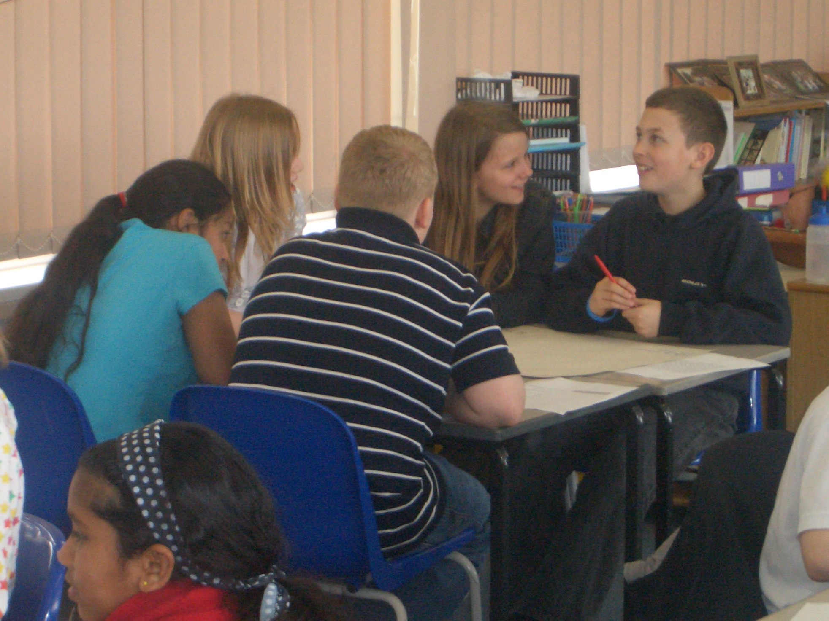
Reflexia študentov
Môžete študentov požiadať, aby sa zamysleli nad vlastným procesom učenia:
Ako dobre spolupracovali?
Zúčastnili sa všetci a rozumejú tomu všetci? Ak nie, ako môžeme pomôcť?
Zmenilo vypočutie si názorov iných skutočne ich názor alebo im pomohlo naučiť sa niečo nové?
Notes:
Študenti sa môžu sami zamyslieť nad týmito otázkami
Môžu tiež hodnotiť svoju vlastnú spoluprácu pomocou....

Slide 35
Student reflection
You could ask students to reflect on their own learning process:
How well did they work together?
Did everyone participate and does everyone understand? If not, how can we help?
Did hearing others’ viewpoints actually change their minds or help them to learn something new?
Notes:
Students themselves can reflect on this, addressing questions like these
They can also rate their own collaboration using….

Slide 36
Skupinové hodnotiace stupnice
Sebahodnotenie vám pomôže zamyslieť sa nad prácou v skupine. Každé z nižšie uvedených tvrdení označte číslom v rámčeku vedľa neho. Každý v skupine by mal vyplniť svoj vlastný hárok. Ak si myslíte, že tvrdenie je: Nie je pravdivé - napíšte "1", čiastočne pravdivé - napíšte "2", veľmi pravdivé - napíšte "3".
Kritériá | Hodnotenie
G1 - Zúčastnili sa všetci členovia skupiny
G2 - Pracovali sme ako jedna skupina a nerozdelili sme sa
G3 - Väčšina alebo všetky naše rozhovory sa týkali úlohy, ktorú sme plnili
G4 - Podelili sme sa o vlastné nápady a nadviazali sme na nápady ostatných
G5 - Pozorne sme počúvali, keď hovorili ostatní, a zapamätali sme si, čo hovorili.
G6 - Bavila nás spoločná práca v skupine
G7 - Keď sme predložili návrhy alebo sme súhlasili/nesúhlasili s ostatnými, uviedli sme dôvody
G8 - Vzájomne sme spochybňovali alebo komentovali svoje nápady úctivým a konštruktívnym spôsobom
G9 - V prípade nezhody sme sa snažili dosiahnuť konsenzus alebo kompromis
G10 - Naše diskusie a nezhody nám pomohli učiť sa jeden od druhého
Notes:
verziu pre samotných študentov, ktorú môžu použiť aj po ukončení skupinovej práce, aby zhodnotili, ako dobre spolupracovali.
T-SEDA má verzie pre žiakov základných aj stredných škôl

Slide 37
Group rating scales
A self-assessment helps you to think about your group work. For each of the statements below, put a number in the box next to it. Everyone in the group should fill in their own sheet. If you think the statement is: Not true – write ‘1’, Partly true – write ‘2’, Very true – write ‘3’
Criteria | Rating
G1 – Everyone in the group participated
G2 – We worked as a single group and didn’t split up
G3 – Most or all of our talk was about the task we were doing
G4 - We shared our own ideas and built on each other's
G5 - We listened carefully when others were speaking and took on board what they were saying
G6 – We enjoyed working together in a group
G7 – When we made suggestions or agreed/disagreed with others, we gave reasons
G8 – We challenged or commented each other’s ideas in a respectful and constructive way
G9 – We tried to reach consensus or compromise if there was disagreement
G10 – Our discussions and disagreements helped us learn from each other
Notes:
the version for students themselves to use after a group work activity as well, to assess how well they worked together
T-SEDA has versions for both primary and secondary students

Slide 38
Zhrnutie najlepších tipov pre kvalitnú skupinovú prácu 1: Kultúra triedy a úlohy pre produktívny dialóg
Stanovenie a posilnenie základných pravidiel / usmernení pre diskusiu
Podporovať riskovanie a učenie sa na základe pokusov a omylov
Kultivujte kultúru kritického, ale rešpektujúceho spochybňovania, kladenia otázok, porovnávania a hodnotenia zo strany študentov (a sami to modelujte).
Vymyslieť otvorené skupinové úlohy podporujúce dialóg, skúmanie, spoluprácu a kooperáciu na dosiahnutie spoločného cieľa.
Úlohy môžu zahŕňať zdôvodňovanie a skúmanie rozdielov pomocou techník, ako sú hovoriace body
Aktivity môžu zahŕňať vytvorenie spoločného artefaktu

Slide 39
Summary of top tips for quality groupwork 1: Classroom culture & tasks for productive dialogue
Construct and reinforce ground rules / discussion guidelines
Encourage risk taking and learning from trial and error
Cultivate a culture of critical but respectful challenge, questioning, comparison and evaluation by students (and model it yourself)
Devise open-ended group tasks supportive of dialogue, inquiry, cooperation and collaboration towards a shared goal
Tasks can involve reasoning and exploring difference using techniques like talking points
Activities can involve constructing a joint artefact

Slide 40
Zhrnutie najlepších tipov pre kvalitnú skupinovú prácu 2: Zapojte študentov do aktívneho učenia
Zostavte skupiny so zmiešanými výsledkami a úrovňami zručností a prideľte skupinám zodpovednosť za účasť a učenie sa všetkých.
Povzbudzujte študentov, aby sami hodnotili svoju spoluprácu
Požiadajte žiakov, aby sa o svoje výsledky podelili s ostatnými skupinami alebo v pléne triedy, pričom jasne vyjadria svoje myšlienky.
Požiadajte kolegov, aby reagovali a vyjadrili sa.
Po skončení skupinovej práce určte niekoho, kto podá správu, aby bol na to každý pripravený!
Požiadajte žiakov, aby sa zamysleli nad aktivitami, napríklad nad tým, či im práca iných skupín pomohla naučiť sa niečo nové.
Notes:
Veľmi dobre fungujú skupiny po 4, ale pri niektorých úlohách môžu byť efektívne aj dvojice alebo trojice.

Slide 41
Summary of top tips for quality groupwork 2: Involve students in active learning
Compose groups with mixed attainment and skill levels and assign the groups responsibility for everyone’s participation and learning
Encourage students to self-assess their collaboration
Ask students to share their outcomes with other groups or in a class plenary, making their thinking explicit
Ask peers to respond and comment
After the group work, nominate someone to report back, so everyone is prepared to do so!
Ask learners to reflect on activities, such as whether other groups’ work helped them to learn something new
Notes:
Groups of 4 tend to work very well, but pairs or 3s can be effective for some tasks

Slide 42
Zhrnutie najlepších tipov pre kvalitnú skupinovú prácu 3: udržujte otvorený dialógový priestor
Dosiahnutie konsenzu nie je nevyhnutné; autentický dialóg stačí na spustenie sebareflexie a ďalšieho učenia.
Dôkladne si premyslite, kedy zasiahnuť, aby ste dosiahli optimálny vstup po špekuláciách a domnienkach žiakov.
Žiaci nepotrebujú vždy odpoveď na konci hodiny; udržujte dialóg medzi hodinami a naprieč nimi.
Žiť s neistotou je v poriadku; nechajte ju podnietiť k ďalšiemu skúmaniu a dialógu s cieľom učiť sa.
Každá skupina sa niekedy môže venovať inej úlohe a potom sa podeliť o výsledky s ostatnými skupinami. Môžu tiež obiehať a postupne vykonávať rôzne činnosti ("kolotoč").

Slide 43
Summary of top tips for quality groupwork 3: keep the dialogic space open
Reaching consensus isn’t essential; authentic dialogue is enough to trigger self-reflection and further learning
Think carefully about when to intervene for optimal input after students’ speculation and conjecture
Students don’t always need an answer at the end of a lesson; sustain dialogue in between and across lessons
Living with uncertainty is ok; allow it to provoke further investigation and dialogue for learning
Each groups can sometimes undertake a different task and then share the outcomes with other groups. They can also circulate to undertake different activities in turn (“carousel”)

Slide 44
Príklad úlohy pre rôzne skupiny
Miestny výbor pre životné prostredie zistil, že vo vašej oblasti sa zvyšuje znečistenie. Požiadali vás, aby ste zistili príčiny zvyšujúceho sa znečistenia a navrhli spôsoby jeho zníženia. Pripravte si prezentáciu pre jeden typ znečistenia: a) znečistenie ovzdušia, b) znečistenie vody, c) znečistenie hlukom alebo d) znečistenie pôdy.

Slide 45
Example of a different-groups task
The local environment committee has observed that pollution is increasing in your area. They have asked you to find out the reasons for increasing pollution and suggest ways to decrease it. Prepare a presentation for one type of pollution: (a) air pollution, (b) water pollution, (c) noise pollution or (d) soil pollution.

Slide 46
Naplánujte si skupinovú prácu na tému, pri ktorej je pravdepodobnejší nesúhlas, kritické, ale konštruktívne spochybňovanie môže byť podporované, a výsledky sa potom zdieľajú s ostatnými. Zahrňte aspoň jeden bod rozhovoru.
Vaša výzva!

Slide 47
Plan for group work around a topic where disagreement is more likely, critical but constructive challenging can be encouraged, and outcomes are then shared with others. Include at least one talking point.
Your challenge!

Slide 48
Ako prebiehala aktivita - reagovali žiaci? Zapojili sa všetci? Ktoré body rozhovoru boli najúspešnejšie a prečo? Boli vaše výpovede podané na správnej úrovni, aby k nim mali prístup všetci žiaci? Ako to viete? Čo povedali študenti, čo vám umožnilo nahliadnuť do ich porozumenia alebo neporozumenia? Čo by ste mohli zmeniť, aby aktivita nabudúce fungovala lepšie?
Následná reflexia

Slide 49
How did the activity go – were the students responsive? Did everyone participate? Which talking points were most successful and why? Where your statements pitched at the right level for all students to access? How do you know? What did the students say that gave you an insight into their understanding or lack of it? What could you change so that the activity works better next time?
Reflection afterwards

Slide 50
Further info
See OER4Schools Unit 3.
More info about group work research in podcast by Prof Christine Howe: https://tesnews.podbean.com/e/listen-why-teachers-have-nothing-to-fear-from-group-work/
Video clips from UK: https://sms.cam.ac.uk/collection/2827689
Contact: sch30@cam.ac.uk
T-SEDA materials & website: http://bit.ly/T-SEDA
Notes:
Qs?

